Slide 1
※ 디자인 변경이 안되는 부분은 [보기]- [슬라이드 마스터]에 들어가면 편집 가능합니다.
※ 슬라이드 좌우에 있는 샘플을 서식복사 , 복사, 컬러 스포이드 해서 사용하면 작업이 편합니다.
COLOR
작은 글자: KoPubWorld돋움체 Light 14pt
본문: KoPubWorld돋움체 Medium 18pt
제목: KoPubWorld돋움체 Bold 24pt
FONT COLOR
제목: KoPubWorld돋움체 Bold 32pt
Pseudo labeling with Coreset
22.11.06 ver
카이스트 GSDS 석사 재학
20224314
강 현 구

Slide 2
CONTENTS
1. Problem Definition
3. Method
Back ground
Problem definition
Pseudo labeling method
Choose adjust batch size
Prevent Confirmation bias
2. Related Works
4. Additional application
Semi-supervised learning
Active learning - Coreset
Class prediction by subgraph
Dimension reduction by representation learning
5. Expected result

Slide 3
1. Problem Definition
Back ground
Problem definition

Slide 4
1. Problem Definition – Back ground
Deep learning model need a lot of Labeled Data
이에 따라 데이터셋의 규모는 과거에 비해 대폭 커지고 있다.
하지만 무수히 많은 양의 Unlabel 데이터를 Labeling 하는 것은 비현실적이다.
더불어 라벨링 비용이 매우 높아 충분한 양의 Labeled Data를 못 얻는 경우가 빈번하다.
이에 따라 부족한 Label 데이터를 보완할 방법들이 고안되고 있다.
그 중에서도 주어진 Label 데이터를 활용하여 보다 많은 Unlabel 데이터를
모델 학습에 활용하는 Semisupervised Learning의 중요성이 더욱 부각되고 있다.

Slide 5
1. Problem Definition
기존의 SSL 연구들은 주어진 Label Data를 통해 모델을 학습한다.
이후 학습된 모델에 의존하여 Unlabel 데이터를 예측 및 활용한다.
단, 모델을 학습하기에도 Label Data가 부족하다면 모델의 예측 성능을 보장할 수 없다.
최근 딥러닝 모델을 학습함에 있어 Label Data 각각은 거의 영향을 미치지 못한다.
특히 Label Data가 데이터 셋의 Diversity를 반영하지 못하고 특정 경우에 한정되어 있을 경우 예측이 틀릴 가능성이 높아진다.
이를 해소하고자 데이터 셋 Class 별 사전 확률에 수렴하도록 규제항을 사용한다
하지만 실제 현장에서 Class에 대한 사전 확률이 주어지는 것은 비현실적이다.따라서 클래스별 사전 확률을 모르는 상황 속에선 학습 모델의 예측을 신뢰할 수 없으며, Pseudo labeling 은 오류를 내포할 확률이 크다.
특히 SSL은 Unlabel 데이터에 대한 클래스 예측 결과를 재활용하기에 모델의 오차는 확장될 수 있다.
더불어 Label Data의 클래스 다양성은 이미 Label Data가 정해진 시점에서는 바꿀 방법이 없다.
따라서 Label Data를 선별하는 과정에서 데이터셋의 Diversity를 고려할 필요가 있다.
Semi-supervised learning 중 한 축인 Pseudo labeling 경우 학습 초기에 수렴하지 않는 단점이 있다

Slide 6
1. Problem Definition
SSL 학습 간 Label 데이터가 부족하여 정확도가 낮다는 건 아래 방법으로 해소할 수 있을 것이다.
1) Label Data에 변형을 가해 동일한 클래스지만 다른 데이터를 형성하여 Label Data를 늘린다.
2) Unlabel Data의 정보를 적극 활용한다.
3) 다수의 Unlabel 데이터를 대표할 수 있는 데이터를 Labeling 함으로써 다수의 데이터를 Label 한 효과를 얻는다.
이 중 1)의 방법으로 접근한 것이 Consistency 방법이다. 하지만 주어진 Label 데이터가 데이터 셋의 Diversity를 반영하지 못한다면 모델을 잘못 예측할 가능성이 있다.
2)의 경우, 일부 효과가 있으나 Unlabel 데이터 분석에 대해 신뢰도를 갖기 위해선 Label 데이터를 활용해야 한다. 하지만 Label 데이터와 Unlabel 데이터의 분석한 정보를 개별적으로 사용하여 효율적이지 않다.
3)의 경우, 앞서 제시한 Label 데이터의 Diversity를 보장하면서도, 2)에 비해 Unlabel 데이터와 Label 데이터를 같이 고려하여 효율적이다.
따라서 본 연구에서는 3번의 방향에 해당하는 SSL 방안을 제언하고자 한다.
이를 통해 “Label Data의 Diversity 미반영, SSL 모델 학습간 Label Data 부족＂ 문제를 해결하겠다.

Slide 7
1. Problem Definition
Active learning은 정보 가치가 높은 Unlabel 데이터를 우선적으로 Labeling 하여,
최소한의 Label Data로 전체 데이터셋을 활용했을 때의 성능에 가깝게 만드는 방법이다.
이때 Active learning으로 Unlabeled 데이터를 선별할 때 어떤 기준을 활용하냐에 따라
Sampling 데이터가 데이터셋의 정보를 반영하도록 해줄 수 있다.
본 연구에서는 Active learning을 통해 Label Data가 데이터 셋의 Diversity를 반영하면서,
동시에 다수의 Unlabel Data의 대표성을 띌 수 있도록 한다.
즉, Active learning을 통해 Unlabel 데이터의 대표할 수 있는 Data들을 Labeling 함으로써,
SSL의 모델 성능에 기대지 않아 모델 오류를 피함과 동시에 높은 신뢰도의 Pseudo Labeling이 가능해진다. 더불어 Label Data가 데이터 셋의 Diversity를 포함하여 Sampling bias을 방지한다.
Notes:
Consistency 방법과 연계하여 사용할 수 있다는 점에서 장점을 가진다.

Slide 8
2. Related work
Semi-supervised learning
Active learning – Coreset

Slide 9
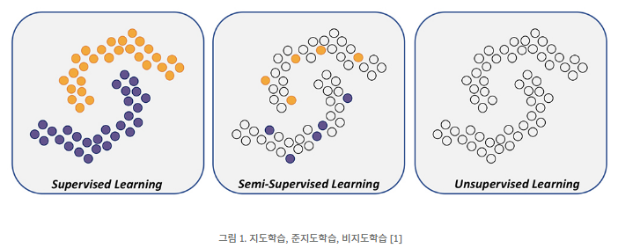
2. Related work – Semisupervised learning
Supervised learning은 Labeling cost로 비싼 영역에는 적용하기 어렵다는 단점이 있다.
Unsupervised learning 은 Label 데이터를 활용하는 모델 대비 성능 정확도가 떨어진다는 단점이 있다.
Semi-supervised learning은 SL과 USL의 단점을 보완할 수 있는 방법이다.

Slide 10
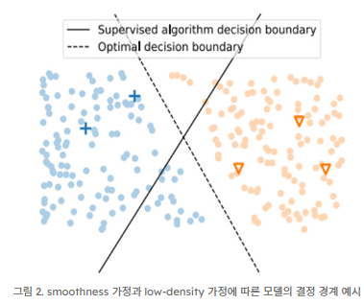
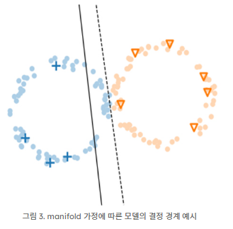
2. Related work – Semisupervised learning
Assumption of SSL
Smoothness 가정
확률 밀도가 높은 지역의 입력값 x1, x2가 가깝다면,
각각에 연관된 label y1, y2도 그래야 한다.
2. Low-density 가정
모델의 결정 경계가 데이터의 확률 밀도가
높은 곳을 지나지 않는다는 가정
3. Manifold 가정
고차원의 입력 데이터가 저차원의
특정한 구조(manifold)를 따라 놓여 있다.

Slide 11
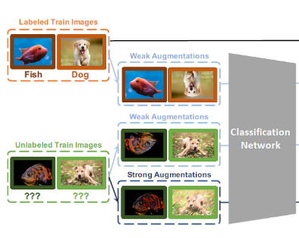
2. Related work – Semisupervised learning
Main method of SSL
Consistency regularization
1). 아이디어 : 모델의 Input에 변형이 가해져도 모델의 결과는 일정하게 유지돼야 한다.
2). 활용안 :
(1) Unlabeled 데이터에 대해 Data augmentation을 한 것들은 동일한 Class classify를 적용한다.
(2) Permutation과 같이 그림의 위치 등을 바꾼 것을 적용한 것도 동일한 성능을 내야 한다.
-> 적은 Label 데이터를 확장시켜 충분한 양의 Label Data를 확보할 수 있다.
하지만, 최초 Label Data들이 데이터셋의 Diversity를 반영하지 못한 경우 학습에 Bias를 가질 수 있다.

Slide 12
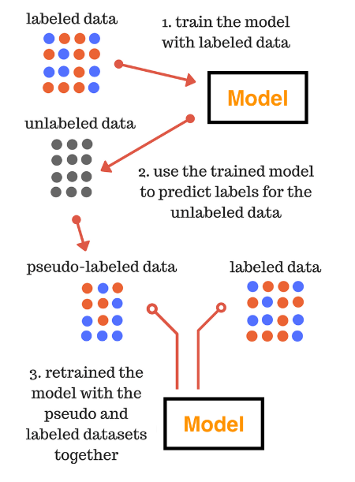
2. Related work – Semisupervised learning
Main method of SSL
2. Pseudo labeling
1).아이디어 : 신뢰도가 높은 값에 대해 Pseudo labeling을 부여한다면 전체 데이터 셋이 Labeling 되었을 때와 결과와 크게 다르지 않을 것이다.
2).주요 문제점 : Confirmation bias(확증 편향)
* 잘못된 Pseudo labeling은 모델 학습 전반에 오차가 생기도록 한다. 모델의 오차는 다시 Pseudo labeling 부여에 오차를 만들어 낸다.
3).활용안
(1). 모델 Fine tuning에만 사용한 후 제거
(2). Threshold를 설정하여 일정 이상의 신뢰도를 가진 값에만 Pseudo labeling을 부여
-> Pseudo labeling 여부는 모델의 성능에 달려있다.
하지만 Label이 적어 Model의 성능을 보장해줄 수 없을 때 Bias가 발생할 수 있다.

Slide 13
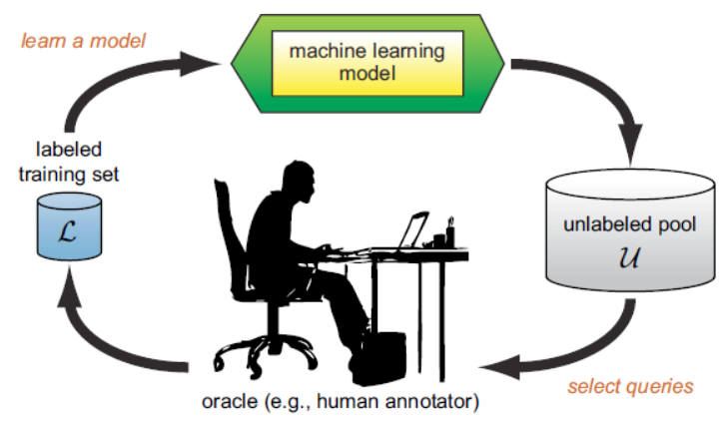
2. Related work – Active learning
Active learning
많은 Unlabel Data에서 중요한 데이터를 선별함으로써
적은 Label Data로 모델의 성능을 충족시킨다.
Active learning의 유형은 크게 3가지다
Membership Query Synthesis
- 모델이 레이블링 요청할 데이터를 생성
2. Stream-based Selective sampling
새로운 샘플에 대해서 레이블링이 필요한지 판단
3. Pool-based sampling
주어진 데이터 셋에서 중요한 데이터를 선별
대부분의 Active learning은 Pool-based sampling 이며,
이번 연구에서도 Pool-based sampling을 다룬다.

Slide 14
2. Related work – Active learning
Acquisition Strategy of Active learning
Unlabel 데이터를 선별하는 방법
Uncertainty-based approach
- 데이터 별로 Uncertainty를 측정하여 가장 높은 데이터 선별
단점 : Sampling bias, not represent about dataset
2. Diversity-based approach
- 데이터셋의 Diversity를 보장할 수 있는 데이터 선별
단점 : may lead to labeling cost
3.Expected-based approach
데이터 선별 전후로 변화한 모델 성능 기댓값(Expect)을 기준으로 데이터 선별
이 중에서 Dataset의 Diversity를 보장하기 위해
Diversity-based approach를 적용하며, 대표적으로 Coreset 이 있다.

Slide 15
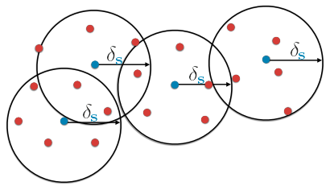
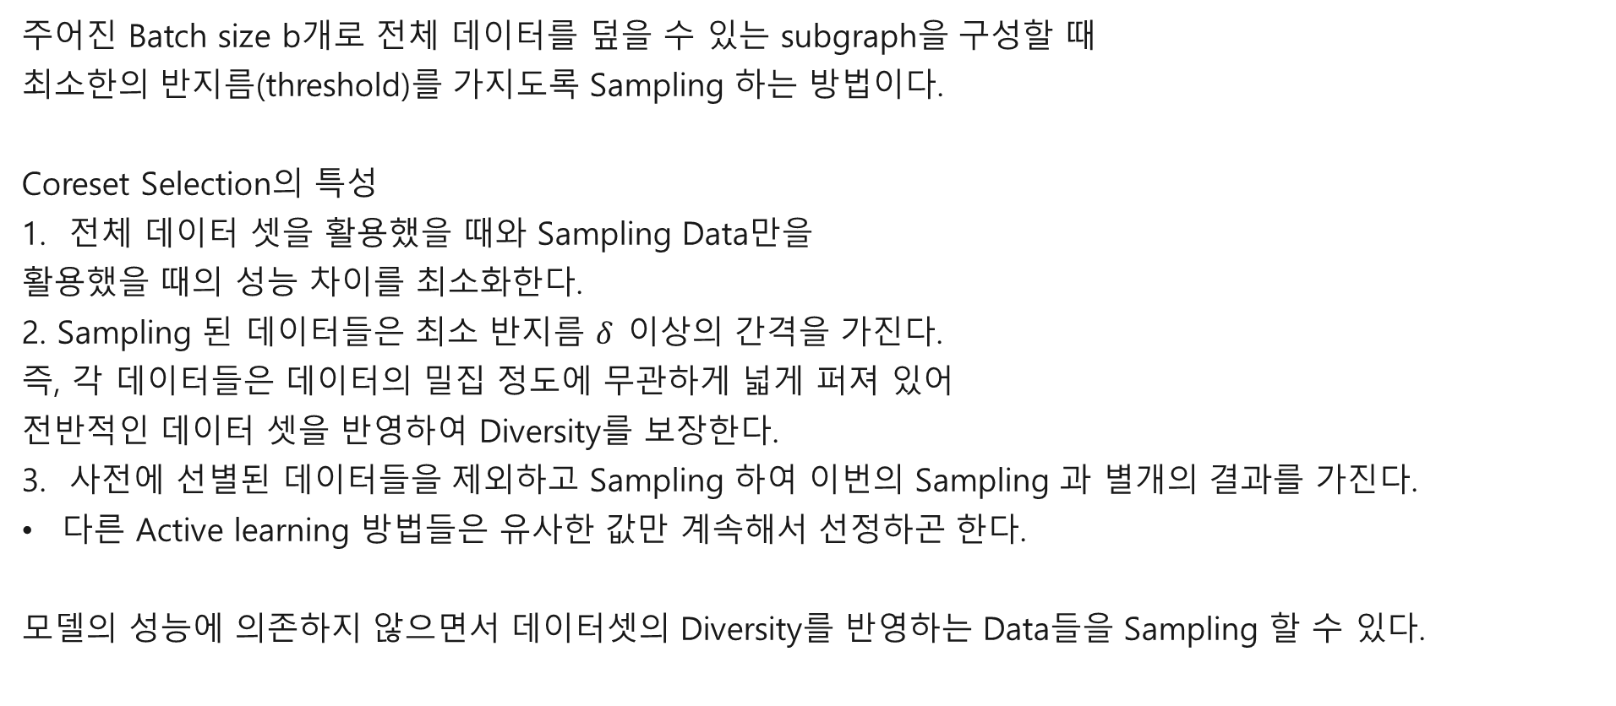
2. Related work – Coreset Selection
Coreset Selection
주어진 Batch size b개로 전체 데이터를 덮을 수 있는 subgraph을 구성할 때
최소한의 반지름(threshold)를 가지도록 Sampling 하는 방법이다.
Coreset Selection의 특성
전체 데이터 셋을 활용했을 때와 Sampling Data만을
활용했을 때의 성능 차이를 최소화한다.
2. Sampling 된 데이터들은 최소 반지름 $δ$이상의 간격을 가진다.
즉, 각 데이터들은 데이터의 밀집 정도에 무관하게 넓게 퍼져 있어
전반적인 데이터 셋을 반영하여 Diversity를 보장한다.
사전에 선별된 데이터들을 제외하고 Sampling 하여 이번의 Sampling 과 별개의 결과를 가진다.
다른 Active learning 방법들은 유사한 값만 계속해서 선정하곤 한다.
모델의 성능에 의존하지 않으면서 데이터셋의 Diversity를 반영하는 Data들을 Sampling 할 수 있다.

Slide 16

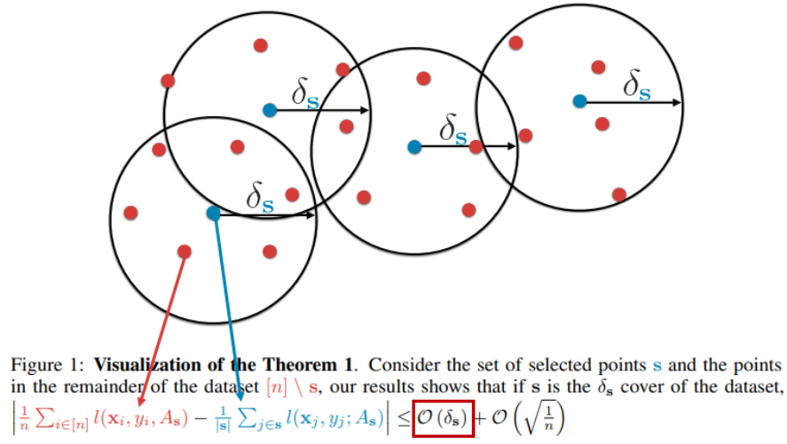
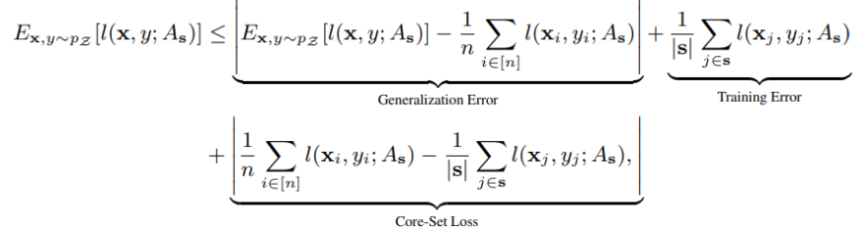
2. Related work – Coreset Selection
How Coreset Selection not depend on model’s performance
Coreset의 목적은 Loss 값을 최소로 만들어 기대값을 최대화하는 데이터셋을 선별하는 것이다.
위의 기대값 식은 아래와 같이 재정의 할 수 있다.
이 때 CNN의 뛰어난 성능으로 Generalization Error와
Training Error가 0이 된다고 가정하자.
Coreset loss term은 수학적인 과정을 거쳐, Subgraph 들의 반지름의 크기로 Upper bound 된다.
즉, Subgraph의 반지름의 크기를 최소로 만드는 것은 기대값을 최대화하는 것과 동일한 효과를 가지게 된다.

Slide 17
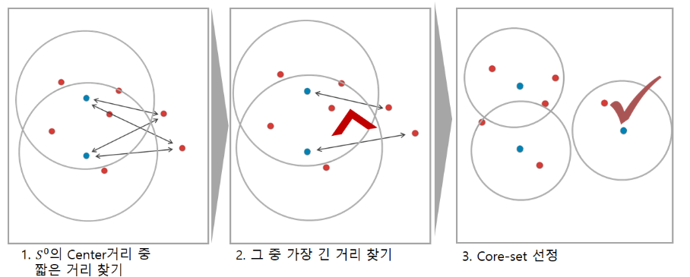
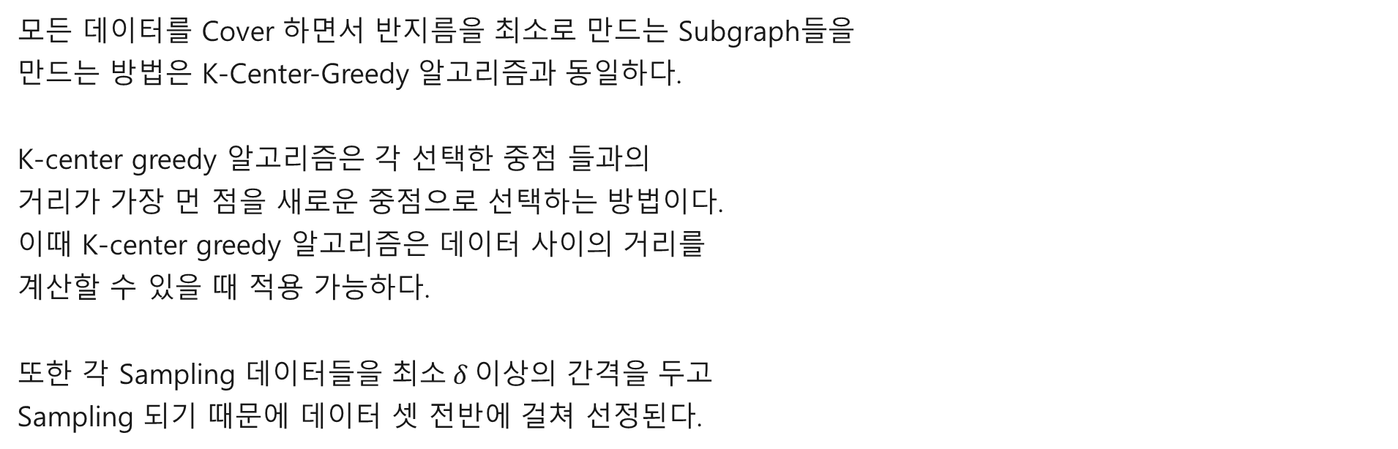
2. Related work – Coreset Selection
How to Sampling with Coreset Selection
모든 데이터를 Cover 하면서 반지름을 최소로 만드는 Subgraph들을
만드는 방법은 K-Center-Greedy 알고리즘과 동일하다.
K-center greedy 알고리즘은 각 선택한 중점 들과의
거리가 가장 먼 점을 새로운 중점으로 선택하는 방법이다.
이때 K-center greedy 알고리즘은 데이터 사이의 거리를
계산할 수 있을 때 적용 가능하다.
또한 각 Sampling 데이터들을 $최소 δ$이상의 간격을 두고
Sampling 되기 때문에 데이터 셋 전반에 걸쳐 선정된다.
따라서 Coreset Selection 방식은 모델의 성능에 기대지 않고
데이터셋의 Diversity을 반영하는 데이터들을 Sampling할 수 있다.

Slide 18
3. Method
Pseudo labeling Method
Prevent Confirmation bias
Choose proper batch size

Slide 19
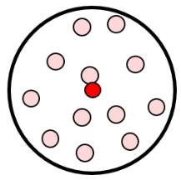
3. Method – Pseudo labeling
How to Pseudo labeling(1)
신뢰도가 높은 Unlabel Data에 대해 pseudo labeling을 부여한다.
일반적으로 모델의 성능에 의거하지만,
그러지 않고도 SSL의 가정에 의해 신뢰도 높은 Label 데이터를 구할 수 있다.
Assumption of SSL
1. Smoothness 가정
확률 밀도가 높은 지역의 입력값 x1, x2가 가깝다면, 각각에 연관된 label y1, y2도 그래야 한다.
Coreset selection 간 생성되는 Sampling Data를 중점으로 삼는 subgraph 들은 유사한 Class를 가질 것이다.
즉, Subgraph의 중점은 subgraph에 속한 데이터들을 대표할 수 있다.

Slide 20
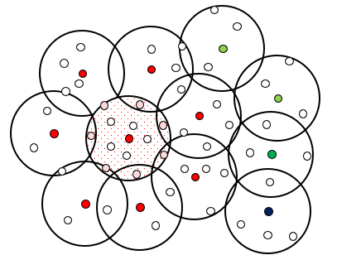
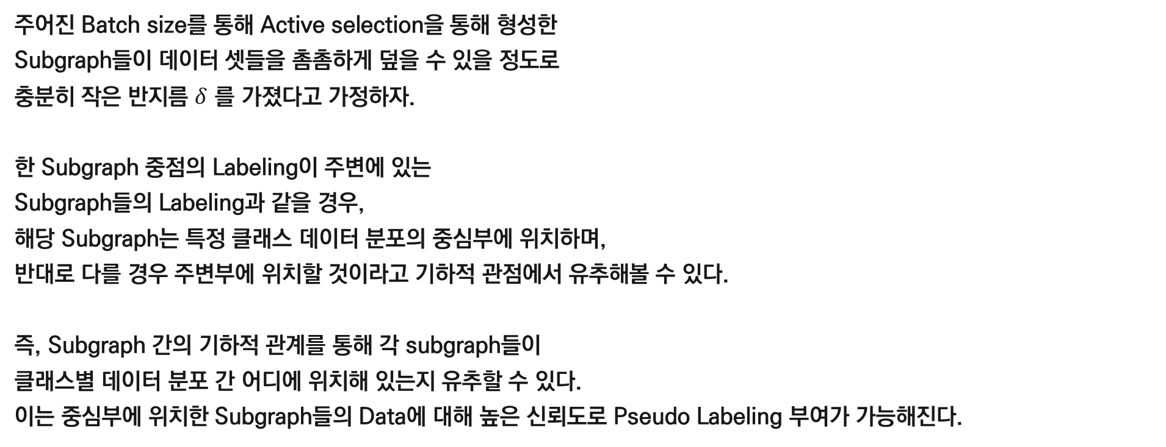
3. Method – Pseudo labeling
How to Pseudo labeling(2)
주어진 Batch size를 통해 Active selection을 통해 형성한
Subgraph들이 데이터 셋들을 촘촘하게 덮을 수 있을 정도로
충분히 작은 반지름 $δ$ 를 가졌다고 가정하자.
한 Subgraph 중점의 Labeling이 주변에 있는
Subgraph들의 Labeling과 같을 경우,
해당 Subgraph는 특정 클래스 데이터 분포의 중심부에 위치하며,
반대로 다를 경우 주변부에 위치할 것이라고 기하적 관점에서 유추해볼 수 있다.
즉, Subgraph 간의 기하적 관계를 통해 각 subgraph들이
클래스별 데이터 분포 간 어디에 위치해 있는지 유추할 수 있다.
이는 중심부에 위치한 Subgraph들의 Data에 대해 높은 신뢰도로 Pseudo Labeling 부여가 가능해진다.

Slide 21
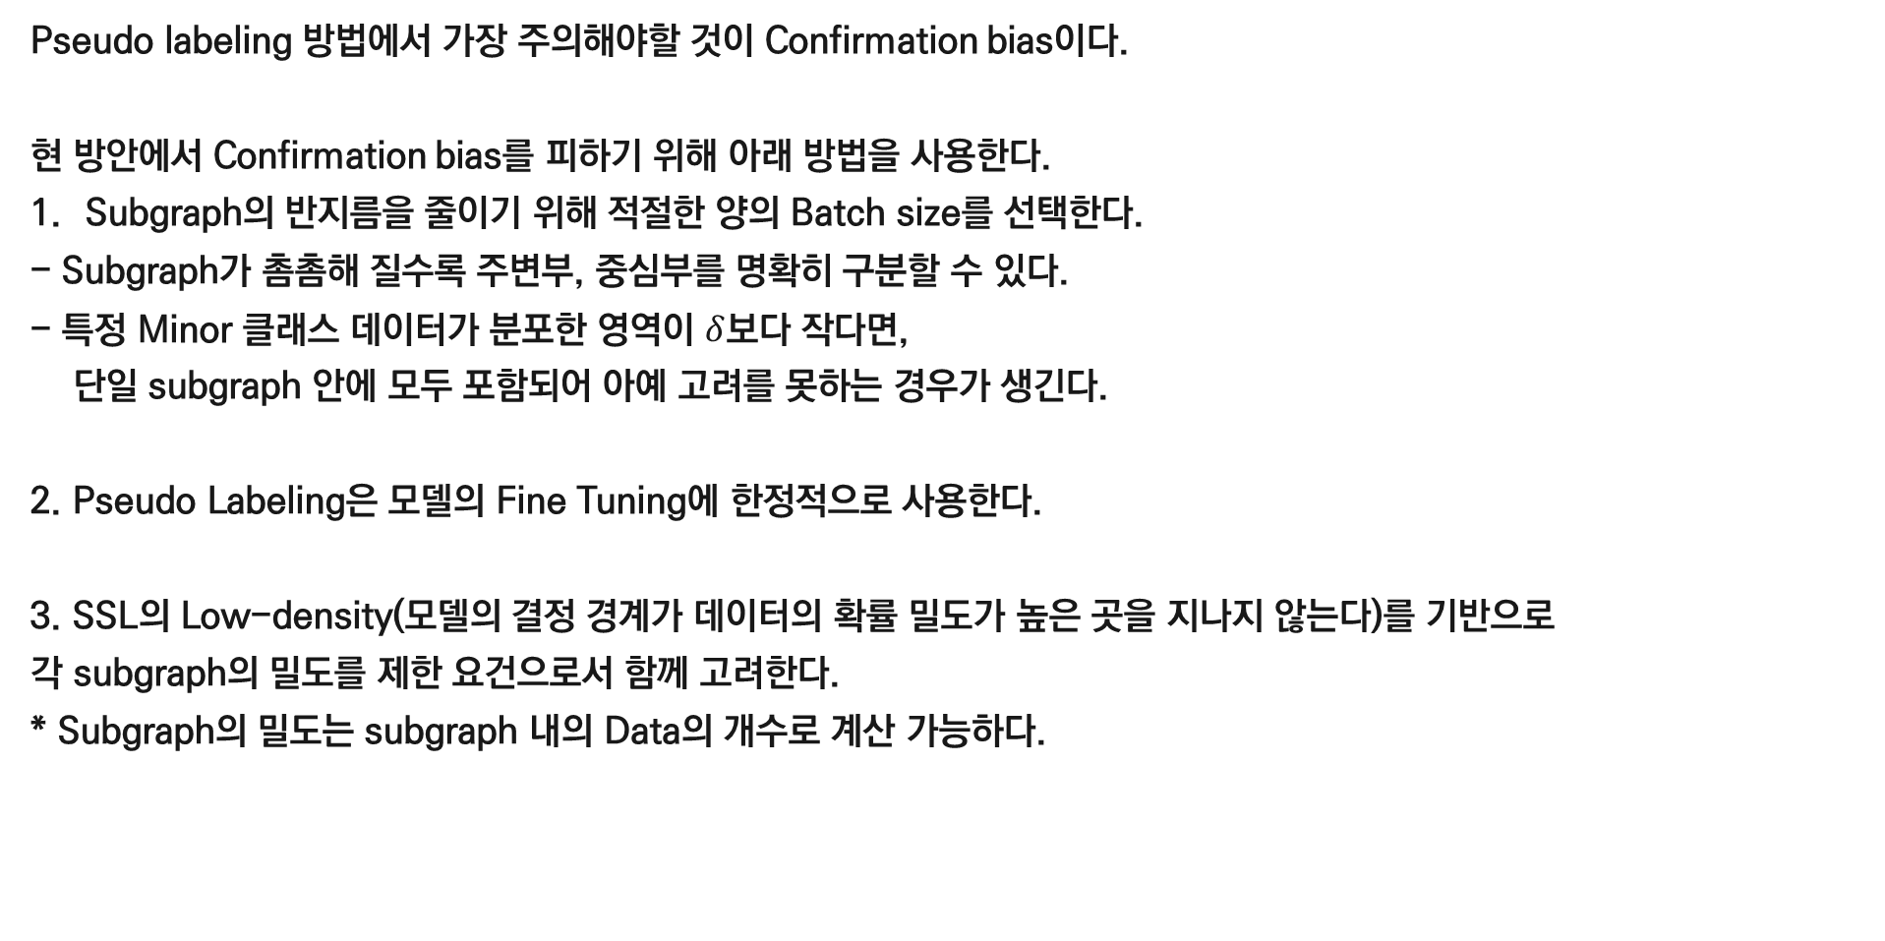
3. Method – Prevent confirmation bias
How to Prevent confirmation bias
Pseudo labeling 방법에서 가장 주의해야할 것이 Confirmation bias이다.
현 방안에서 Confirmation bias를 피하기 위해 아래 방법을 사용한다.
Subgraph의 반지름을 줄이기 위해 적절한 양의 Batch size를 선택한다.
- Subgraph가 촘촘해 질수록 주변부, 중심부를 명확히 구분할 수 있다.
- 특정 Minor 클래스 데이터가 분포한 영역이 $δ$보다 작다면,
단일 subgraph 안에 모두 포함되어 아예 고려를 못하는 경우가 생긴다.
2. Pseudo Labeling은 모델의 Fine Tuning에 한정적으로 사용한다.
3. SSL의 Low-density(모델의 결정 경계가 데이터의 확률 밀도가 높은 곳을 지나지 않는다)를 기반으로
각 subgraph의 밀도를 제한 요건으로서 함께 고려한다.
* Subgraph의 밀도는 subgraph 내의 Data의 개수로 계산 가능하다.

Slide 22
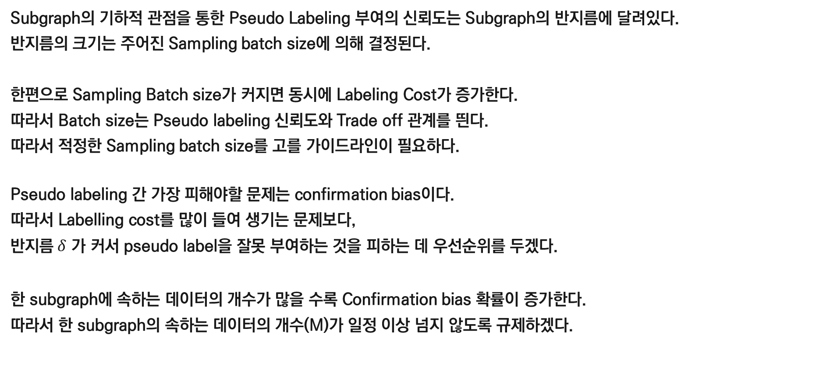
3. Method – Choose proper batch size
How to choose proper batch size (1)
Subgraph의 기하적 관점을 통한 Pseudo Labeling 부여의 신뢰도는 Subgraph의 반지름에 달려있다.
반지름의 크기는 주어진 Sampling batch size에 의해 결정된다.
한편으로 Sampling Batch size가 커지면 동시에 Labeling Cost가 증가한다.
따라서 Batch size는 Pseudo labeling 신뢰도와 Trade off 관계를 띈다.
따라서 적정한 Sampling batch size를 고를 가이드라인이 필요하다.
Pseudo labeling 간 가장 피해야할 문제는 confirmation bias이다.
따라서 Labelling cost를 많이 들여 생기는 문제보다,
$반지름 δ$ 가 커서 pseudo label을 잘못 부여하는 것을 피하는 데 우선순위를 두겠다.
한 subgraph에 속하는 데이터의 개수가 많을 수록 Confirmation bias 확률이 증가한다.
따라서 한 subgraph의 속하는 데이터의 개수(M)가 일정 이상 넘지 않도록 규제하겠다.

Slide 23
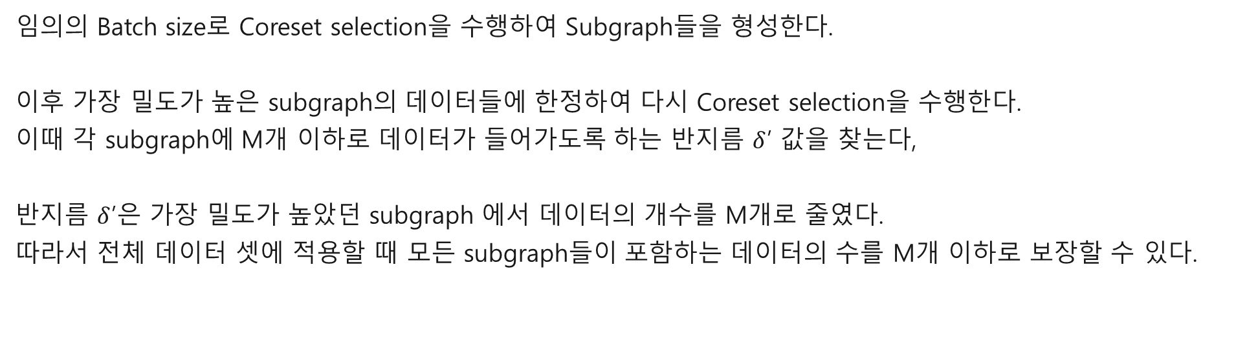
3. Method – Choose adjust batch size
How to choose adjust batch size (2)
임의의 Batch size로 Coreset selection을 수행하여 Subgraph들을 형성한다.
이후 가장 밀도가 높은 subgraph의 데이터들에 한정하여 다시 Coreset selection을 수행한다.
이때 각 subgraph에 M개 이하로 데이터가 들어가도록 하는 반지름 $δ$’ 값을 찾는다,
반지름 $δ$’은 가장 밀도가 높았던 subgraph 에서 데이터의 개수를 M개로 줄였다.
따라서 전체 데이터 셋에 적용할 때 모든 subgraph들이 포함하는 데이터의 수를 M개 이하로 보장할 수 있다.

Slide 24
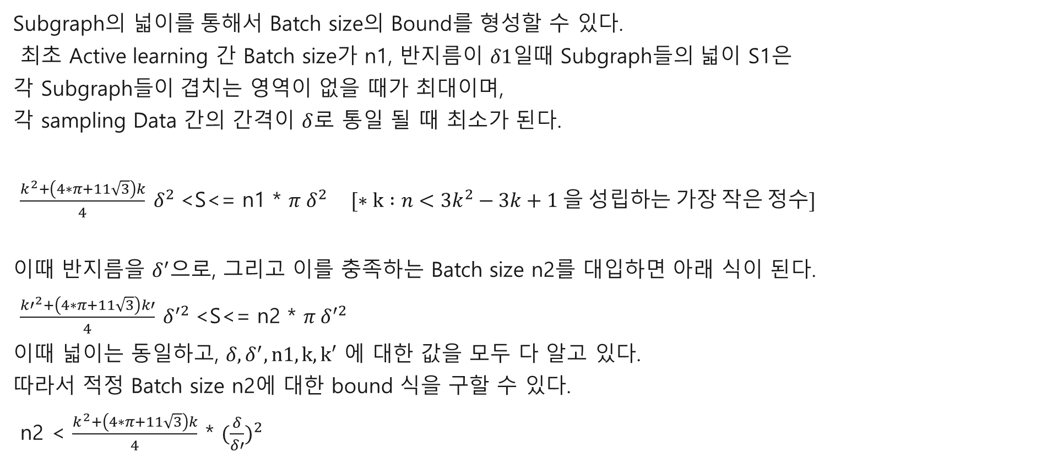
3. Method – Choose adjust batch size
How to choose adjust batch size (3)
Subgraph의 넓이를 통해서 Batch size의 Bound를 형성할 수 있다.
최초 Active learning 간 Batch size가 n1, 반지름이 $δ1일$때 Subgraph들의 넓이 S1은
각 Subgraph들이 겹치는 영역이 없을 때가 최대이며,
각 sampling Data 간의 간격이 $δ$로 통일 될 때 최소가 된다.
$\frac{k^{2}+\left(4∗π+11\sqrt{3}\right)k}{4} δ^{2}$<S<= n1 * $π δ^{2} [∗k :n<3k^{2}−3k+1 을 성립하는 가장 작은 정수]$
이때 반지름을 $δ^{′}$으로, 그리고 이를 충족하는 Batch size n2를 대입하면 아래 식이 된다.
$\frac{{k′}^{2}+\left(4∗π+11\sqrt{3}\right)k′}{4} δ^{′2}$<S<= n2 * $π δ^{′2}$
이때 넓이는 동일하고, $δ,δ^{′}, n1, k, k′$ 에 대한 값을 모두 다 알고 있다.
따라서 적정 Batch size n2에 대한 bound 식을 구할 수 있다. n2 < $\frac{k^{2}+\left(4∗π+11\sqrt{3}\right)k}{4}$ * ${(\frac{δ}{δ′})}^{2}$
Notes:
K를 k-1로 바꿔야 정확한 식이 됨.
Lower bound를 구할 방법은 없나?

Slide 25
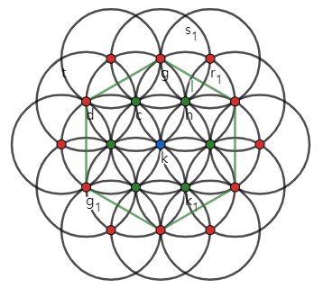
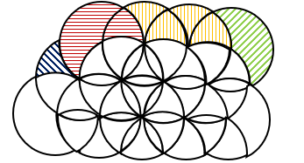
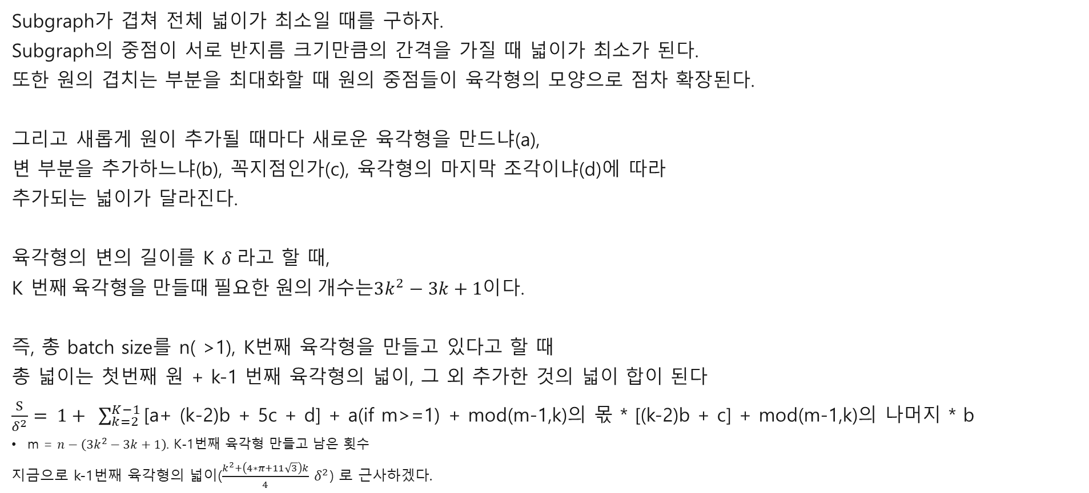
3. Method – Choose proper batch size
How to choose adjust batch size (4)
Subgraph가 겹쳐 전체 넓이가 최소일 때를 구하자.
Subgraph의 중점이 서로 반지름 크기만큼의 간격을 가질 때 넓이가 최소가 된다.
또한 원의 겹치는 부분을 최대화할 때 원의 중점들이 육각형의 모양으로 점차 확장된다.
그리고 새롭게 원이 추가될 때마다 새로운 육각형을 만드냐(a),
변 부분을 추가하느냐(b), 꼭지점인가(c), 육각형의 마지막 조각이냐(d)에 따라
추가되는 넓이가 달라진다.
육각형의 변의 길이를 K $δ$라고 할 때,
K 번$째 육각형을 만들때 필요한 원의 개수는3k^{2}−3k+1이$다.
즉, 총 batch size를 n( >1), K번째 육각형을 만들고 있다고 할 때
총 넓이는 첫번째 원 + k-1 번째 육각형의 넓이, 그 외 추가한 것의 넓이 합이 된다
$\frac{S}{δ^{2}}= 1+ \sum_{k=2}^{K−1}{\text{[}\text{a}\text{+ (}\text{k}\text{-2)}\text{b}\text{ + 5}\text{c}\text{ + }\text{d}\text{] + }}$a(if m>=1) + mod(m-1,k)의 몫 * [(k-2)b + c] + mod(m-1,k)의 나머지 * b
m = $n−\left(3k^{2}−3k+1\right)$. K-1번째 육각형 만들고 남은 횟수
지금으로 k-1번째 육각형의 넓이($\frac{k^{2}+\left(4∗π+11\sqrt{3}\right)k}{4} δ^{2}$) 로 근사하겠다.

Slide 26
4. Additional application
Class prediction by subgraph
Dimension reduction by representation learning

Slide 27
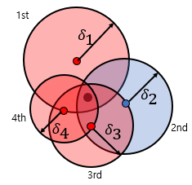
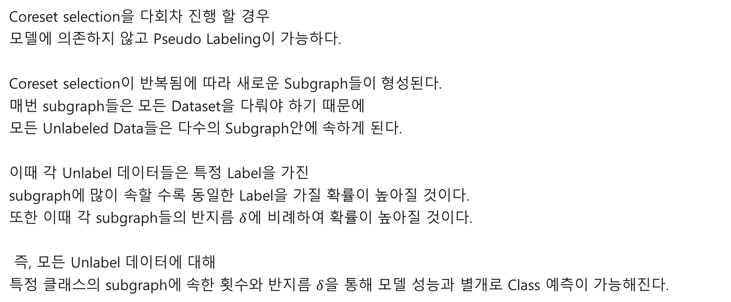
4. 추가 방안 – Class prediction by subgraph
Class prediction by subgraph (1)
Coreset selection을 다회차 진행 할 경우
모델에 의존하지 않고 Pseudo Labeling이 가능하다.
Coreset selection이 반복됨에 따라 새로운 Subgraph들이 형성된다.
매번 subgraph들은 모든 Dataset을 다뤄야 하기 때문에
모든 Unlabeled Data들은 다수의 Subgraph안에 속하게 된다.
이때 각 Unlabel 데이터들은 특정 Label을 가진
subgraph에 많이 속할 수록 동일한 Label을 가질 확률이 높아질 것이다.
또한 이때 각 subgraph들의 반지름 $δ$에 비례하여 확률이 높아질 것이다.
즉, 모든 Unlabel 데이터에 대해
특정 클래스의 subgraph에 속한 횟수와 반지름 $δ$을 통해 모델 성능과 별개로 Class 예측이 가능해진다.

Slide 28
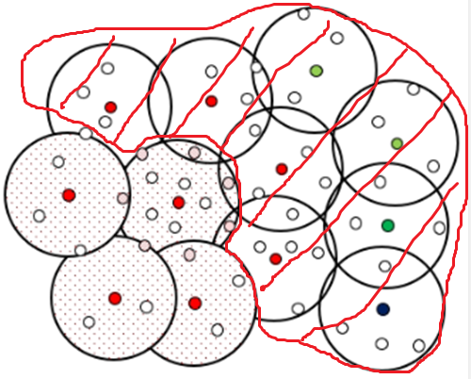
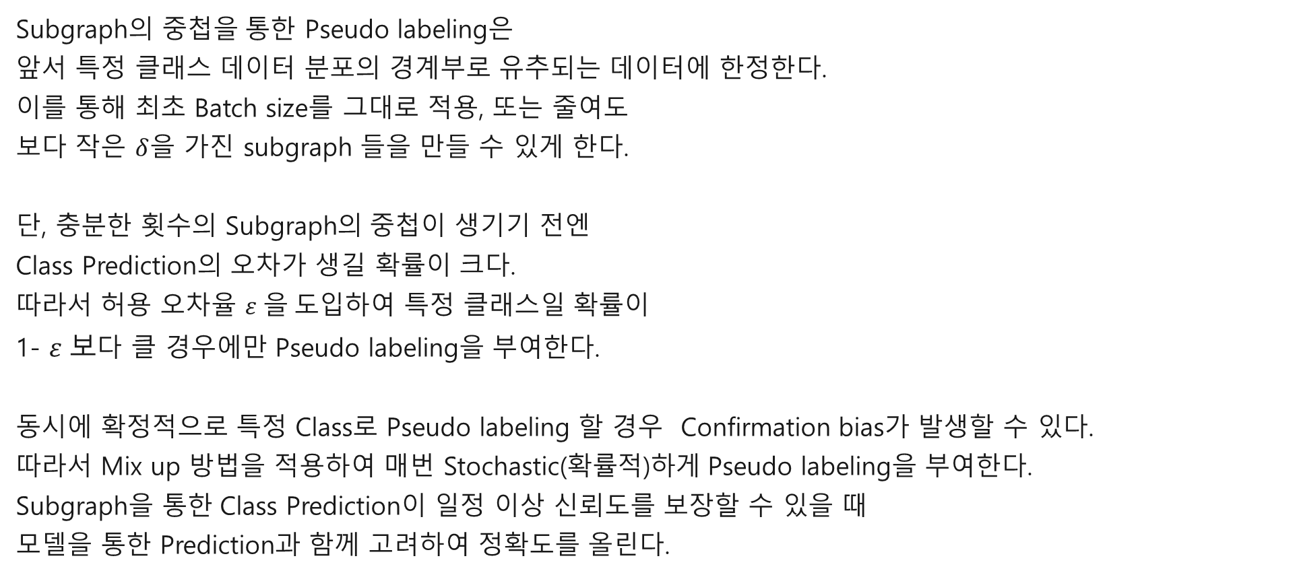
4. 추가 방안 – Class prediction by subgraph
Class prediction by subgraph (2)
Subgraph의 중첩을 통한 Pseudo labeling은
앞서 특정 클래스 데이터 분포의 경계부로 유추되는 데이터에 한정한다.
이를 통해 최초 Batch size를 그대로 적용, 또는 줄여도
보다 작은 $δ$을 가진 subgraph 들을 만들 수 있게 한다.
단, 충분한 횟수의 Subgraph의 중첩이 생기기 전엔
Class Prediction의 오차가 생길 확률이 크다.
따라서 허용 오차율 $ε 을 도$입하여 특정 클래스일 확률이
1- $ε 보$다 클 경우에만 Pseudo labeling을 부여한다.
동시에 확정적으로 특정 Class로 Pseudo labeling 할 경우 Confirmation bias가 발생할 수 있다.
따라서 Mix up 방법을 적용하여 매번 Stochastic(확률적)하게 Pseudo labeling을 부여한다.
Subgraph을 통한 Class Prediction이 일정 이상 신뢰도를 보장할 수 있을 때
모델을 통한 Prediction과 함께 고려하여 정확도를 올린다.
Check – Subgraph을 통한 Prediction 과 모델의 예측이 달라지는 값들에 대해 우선적으로 Sampling 및 Labeling 하면
요건 정보 가치가 높은 데이터들 샘플링 하는 게 되겠네
뭔가 둘의 예측을 더 활용할 방안이 있을 것 같은데 말이지.
+ 이 방식은 데이터가 새로 들어왔을 때에도 적용 가능. 매번 Active learning 했을 때의 중점과 반지름을 기억했다가
각 중점 간의 거리를 재면 어디 subgraph에 속했는지 유추 가능함.

Slide 29
4. 추가 방안 – Dimension reduction
Problem of Distance-based approach
본 연구는 SSL의 Smoothness 및 Low density 가정에 의거하여
Subgraph에 속해 있는가, 즉 데이터 간의 Distance을 기반으로 Class Prediction을 하고 있다.
따라서 본 방법은 Distance-based approach가 가지고 있는 단점을 그래도 물려 받는다.
일례로 고차원, 그리고 데이터셋의 규모가 클 경우 계산양이 크게 늘어난다.
또한 클래스 간 특징이 유사하여 데이터 간의 거리가 비슷할 경우
Subgraph을 통한 Class prediction의 성능은 악화된다.
이에 Dimension reduction 및 클래스간 밀집도 향상을 위해 Representation learnin을 도입한다.
클래스간 차이는 Conditional autoencoder을 통해 확대시킬 수 있다.
이번 연구간에는 CNN, autoencoder, conditional auto encoder 등의
representation learning을 적용하여 효과를 확인할 것이다.

Slide 30
5. Expected result

Slide 31
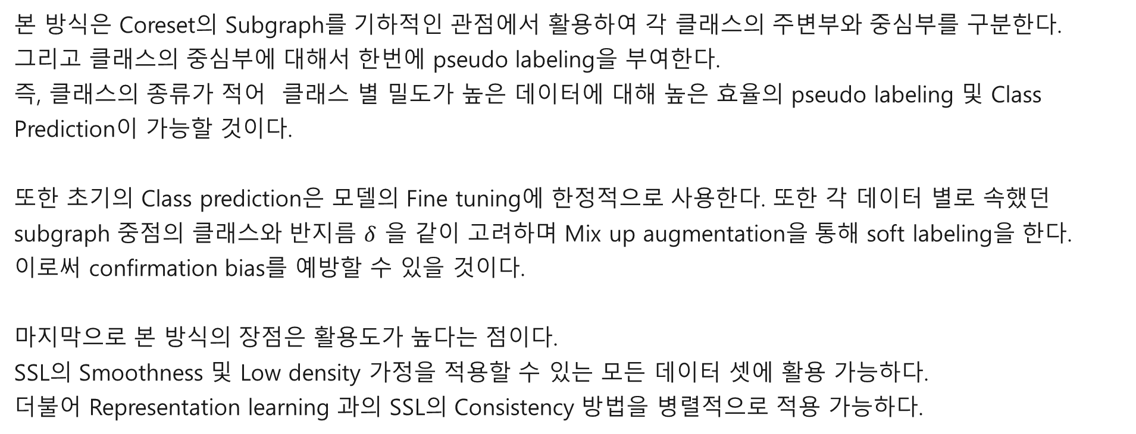
5. 예상 효과
예상 효과
본 방식은 Coreset의 Subgraph를 기하적인 관점에서 활용하여 각 클래스의 주변부와 중심부를 구분한다.
그리고 클래스의 중심부에 대해서 한번에 pseudo labeling을 부여한다.
즉, 클래스의 종류가 적어 클래스 별 밀도가 높은 데이터에 대해 높은 효율의 pseudo labeling 및 Class Prediction이 가능할 것이다.
또한 초기의 Class prediction은 모델의 Fine tuning에 한정적으로 사용한다. 또한 각 데이터 별로 속했던 subgraph 중점의 클래스와 반지름 $δ$ 을 같이 고려하며 Mix up augmentation을 통해 soft labeling을 한다.
이로써 confirmation bias를 예방할 수 있을 것이다.
마지막으로 본 방식의 장점은 활용도가 높다는 점이다.
SSL의 Smoothness 및 Low density 가정을 적용할 수 있는 모든 데이터 셋에 활용 가능하다.
더불어 Representation learning 과의 SSL의 Consistency 방법을 병렬적으로 적용 가능하다.

Slide 32
감사합니다
카이스트 데이터사이언스 대학원
20224314
석사 재학 강현구

Slide 33
제목을 입력하세요

Slide 34
제목을 입력하세요

